Slide 1
Diasarja vanhempainiltaan
Dia 1
Notes:
Hei opettaja!
Tässä käyttöösi Juteltaisko?-menetelmän diapohjat vanhempainillan vetämiseksi. Tarkempi ohjeistus tilaisuuden kulkuun löytyy ohjekirjasta ”Juteltaisko? Keskustelevat oppitunnit ja vanhempainilta 5.-6.-luokkien päihdekasvatukseen” (vanhempainiltamateriaali).

Slide 2
Esittäytyminen
Dia 2
Notes:
1.1 ALUKSI: Esittäytyminen (dia 2, noin 5 min.)
Jokainen kertoo vuoron perään nimensä tai esittäytyminen adjektiivilistan avulla.

Slide 3
Vanhempainillan tavoitteena on pohtia
miksi vanhempien olisi hyvä keskustella lastensa kanssa alkoholista ja tupakasta
miten päihteiden käyttöön liittyvät sosiaaliset tilanteet näyttäytyvät lapsille ja nuorille
miten lasten ja nuorten vapaa-aika olisi turvallista ja innostavaa siten, että he eivät kaipaisi päihteitä
Dia 3
Notes:
I.2 ALUKSI: Tavoitteet ja teemaan virittäytyminen (diat 3-5 / aikavaraus noin 20 min.)
Taustaa: Missä kaikkialla lapsi näkee päihteiden käyttöä? Vaikka kotona ei alkoholia käytettäisikään, lapset joutuvat kohtaamaan alkoholiin liittyviä ilmiöitä vaikkapa television ja netin kautta, liikkuessaan kaupungilla tai sitten osallistuessaan erilaisiin tapahtumiin ja juhliin. Tilanteet saattavat hämmentää ja herättää kysymyksiä. Lasta ei pidä jättää yksin pohtimaan näkemäänsä. Olisi tärkeää keskustella hänen kanssaan arjessa myös päihteisiin liittyvistä asioista.

Slide 4
Mistä koululaiset saavat tietoa tai käyttäytymismalleja päihteisiin liittyen?
Isältä
Mistä muualta?
Äidiltä
Televisiosta
Netin keskustelu-palstoilta
Radiosta
Äiti- tai isäpuolelta
Sukulaisilta
Vlogeista
Koulusta
Wikipediasta
YouTubesta
Kavereilta
Sisaruksilta
Harrastuksista
Perinteistä, juhla-kulttuurista
Mainoksista
Ihmisiltä kaupungilla
Ystävä- tai tuttava-perheiltä
Uskontoon liittyvistä lähteistä
Elokuvista
Valistus-materiaaleista
Dia 4
Notes:
Kodin merkitys on keskeinen: Minkälaisen esimerkin vanhemmat itse antavat? Ovatko vanhemmat keskenään samoilla linjoilla päihdekasvatuksen suhteen? Mikä on tilanne uusperheissä?
Vanhemmat sisarukset voivat päihteettöminä esimerkkeinä tukea vanhempien päihdekasvatusta. Joskus he kuitenkin saattavat välittää päihteitä alaikäisille. Täysi-ikäistyviä sisaruksia on hyvä muistuttaa heidän vastuustaan ja välittämisen vahingollisuudesta.
Kavereiden yhdessäolo on tärkeää. Yleensä kaveripiiri jakaa saman ajattelumallin suhteessa päihteisiin. Jos eroja esiintyy, niin lapsi joutuu pohtimaan omaa suhtautumistaan – miten ajatukseni näyttäytyvät kavereille? Minkä vaikutelman mielipiteeni antaa minusta? Toisaalta suhtautuminen päihteisiin on vain yksi asia, jossa lapsi joutuu peilaamaan itseään suhteessa kavereihin. Hän joutuu käymään samaa pohdintaa myös esimerkiksi pukeutumisen, median ja rahan käytön, sosiaalisen aloitteellisuutensa sekä monen muun asian kanssa.
Nuoret kuluttavat paljon mediaa ja media tarjoaa monenlaisia mielikuvia päihteistä. Esimerkiksi viime aikoina on tullut esille Vlogeja, jotka ovat eräänlaisia videopäiväkirjoja tai –oppitunteja. Niissä saatetaan antaa hyvin kyseenalaista tietoa päihteistä. Lapsia kasvatetaan koulussa mediakriittisiksi, mutta myös kotona asia kannattaa ottaa puheeksi.
Alkoholimainonta vaikuttaa nuorten alkoholinkäyttöön. Jos mainoksissa annetaan mielikuva, että humalassa on hauskaa tai että alkoholia ”kuuluu olla”, nuoret saattavat kiinnostua kokeilemisesta. Vaikka nuorella olisi hyvät mediakriittiset valmiudet, niin mielikuviin vaikuttavat mainokset saattavat toistuessaan muokata vähitellen nuoren ajattelua päihdemyönteisemmäksi.
Koulun päihdekasvatus ja valistusmateriaalit tarjoavat nuorelle asiatietoa päihteiden terveysvaikutuksista. Nykyään mietitään yhä enemmän myös tilanteita, joissa päihteitä käytetään ja keskustellaan laajemmin siitä, miksi niitä käytetään - ja toisaalta miksi päihteitä ei tarvita, tai miksi niiden käyttämisen asemaa kulttuurissa kannattaa kyseenalaistaa.
Eri uskonnoissa suhtaudutaan eri tavoin päihteisiin, joten lapsia kasvatetaan erilaisilla asenteilla ja arvoilla perheiden taustoista ja vakaumuksesta riippuen. Perinteet ja juhlakulttuuri voivat erota huomattavasti eri kulttuurisissa ja uskonnollisissa yhteisöissä. Toisaalla alkoholi ei kuulu lainkaan asiaan, toisaalla sillä on asema juhlatraditioissa. On hyvä huomata, että päihteisiin liittyviä ongelmia löytyy osalla väestöstä taustasta riippumatta.

Slide 5
Mitä toivoisitte vanhempana koulun päihdekasvatukselta?
Minkälaista tietoa lapsenne ja nuorenne tarvitsevat päihteistä tässä iässä?
Entä tulevaisuudessa?
Dia 5

Slide 6
Minkälaisen mielikuvan lapset ja nuoret saavat alkoholista ja tupakasta arjen tilanteissa?
Dia 6
Notes:
2 TARINAT (diat 6-13, noin 45-65 min.)
Toteutustavasta riippuen ideana lasten ja aikuisten tuottamien tarinoiden yhteen tuominen ja vertailu (tapa 1) tai lasten näkemysten tuominen vanhempien tietoon (tapa 2).
A-diat: Kuvat tarinoiden pohjaksi. Apukysymykset ja ohjeet toteutustapa 1:een ja 2:een löydät ohjekirjasta.
B-diat: Tyhjiä diapohjia, joille lisätään ennen vanhempainillan alkua oppilaiden Juteltaisko?-oppitunnilla kirjoittamia ko. kuvaan liittyviä tarinoita.

Slide 8
Oppilaiden tarinoita. Mitä kuvassa tapahtuu?

Slide 9
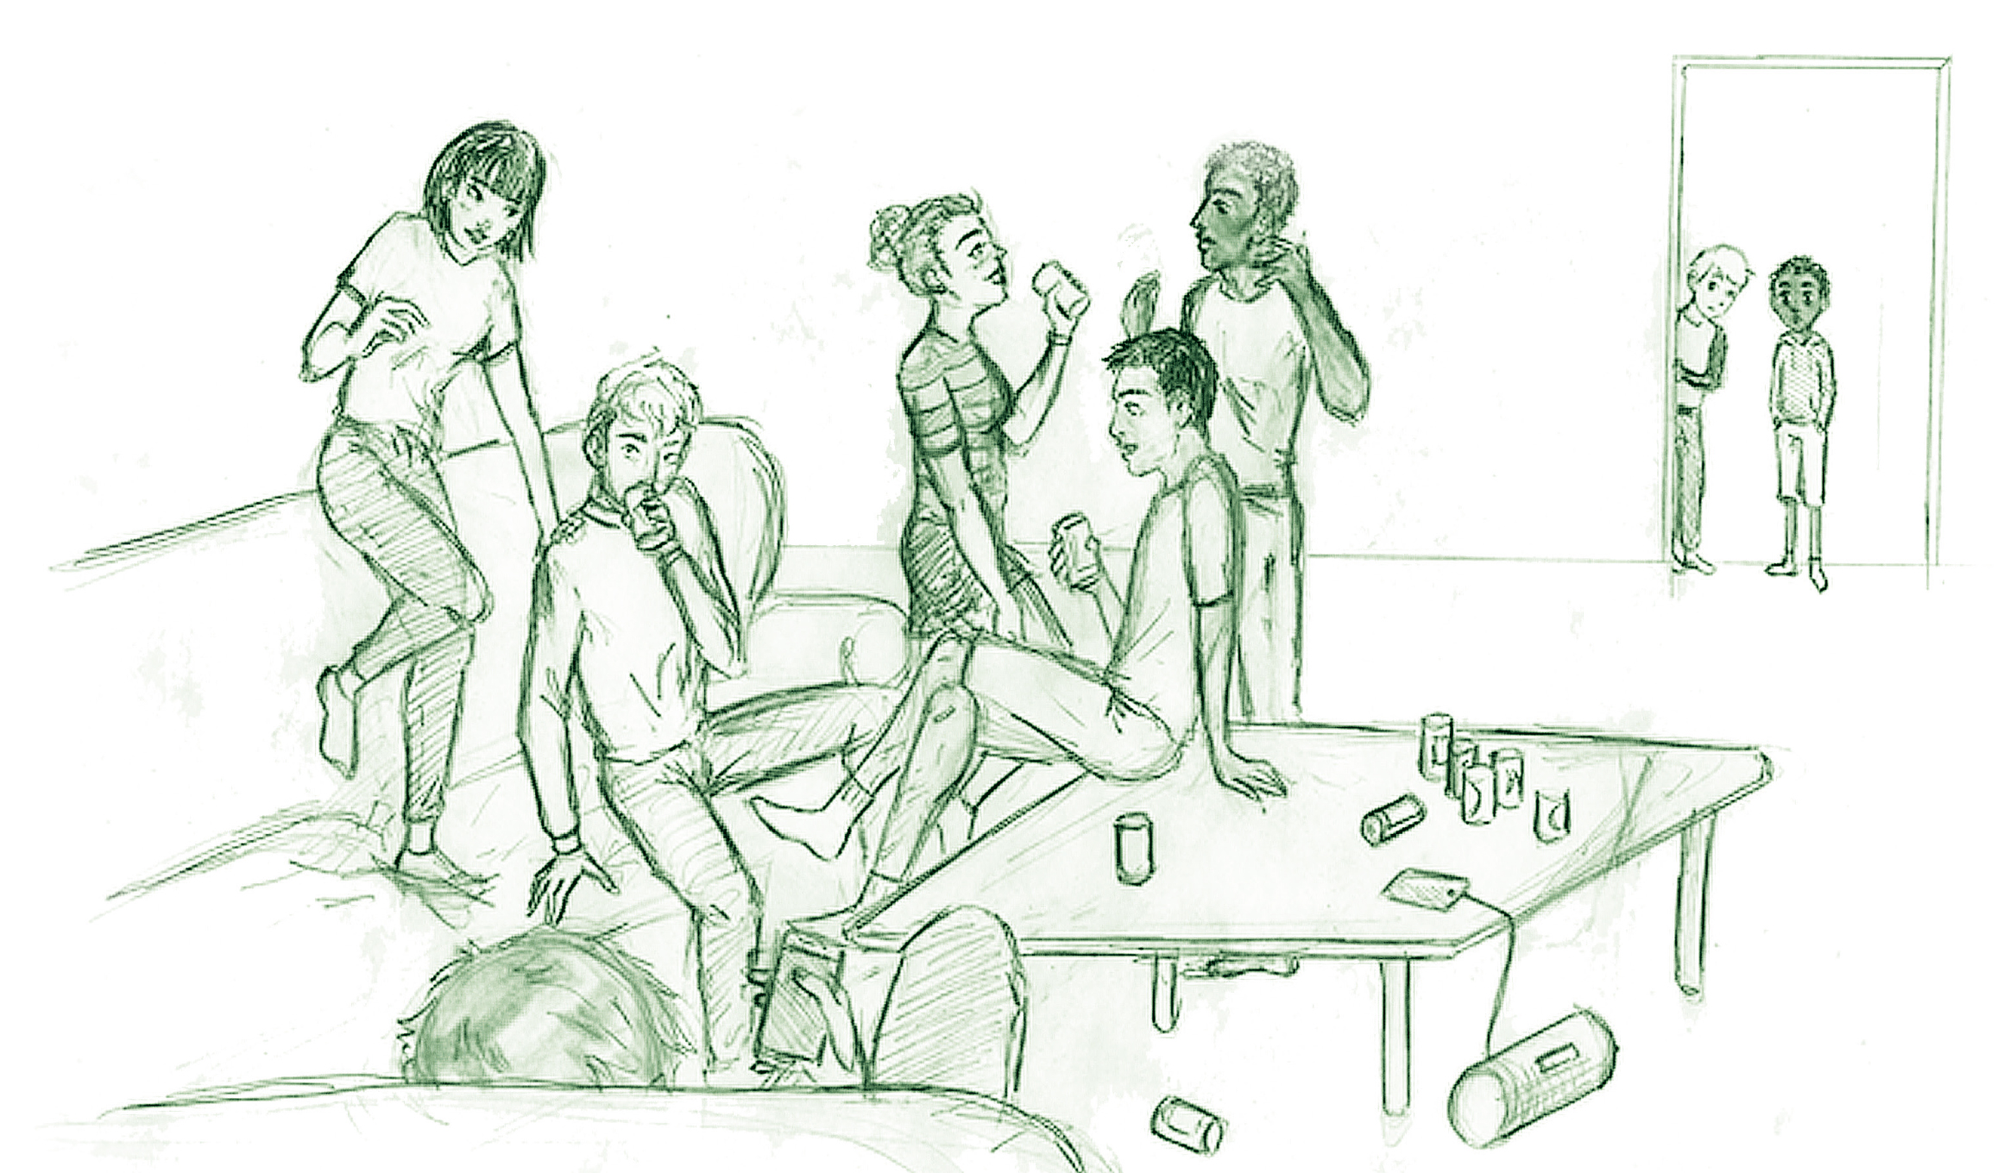

Slide 10
Oppilaiden tarinoita. Mitä kuvassa tapahtuu?

Slide 11
DIA 9a

Slide 12
Oppilaiden tarinoita. Mitä kuvassa tapahtuu?

Slide 13
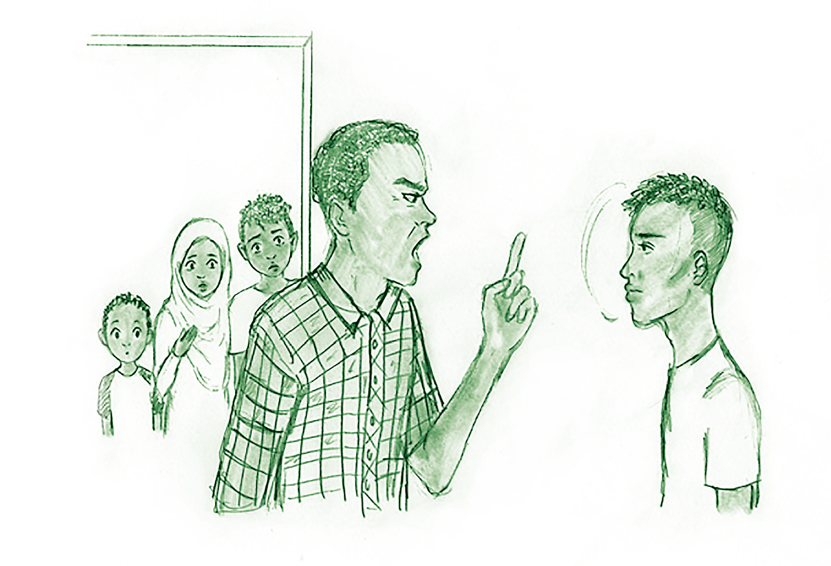

Slide 14
Oppilaiden tarinoita. Mitä kuvassa tapahtuu?

Slide 15
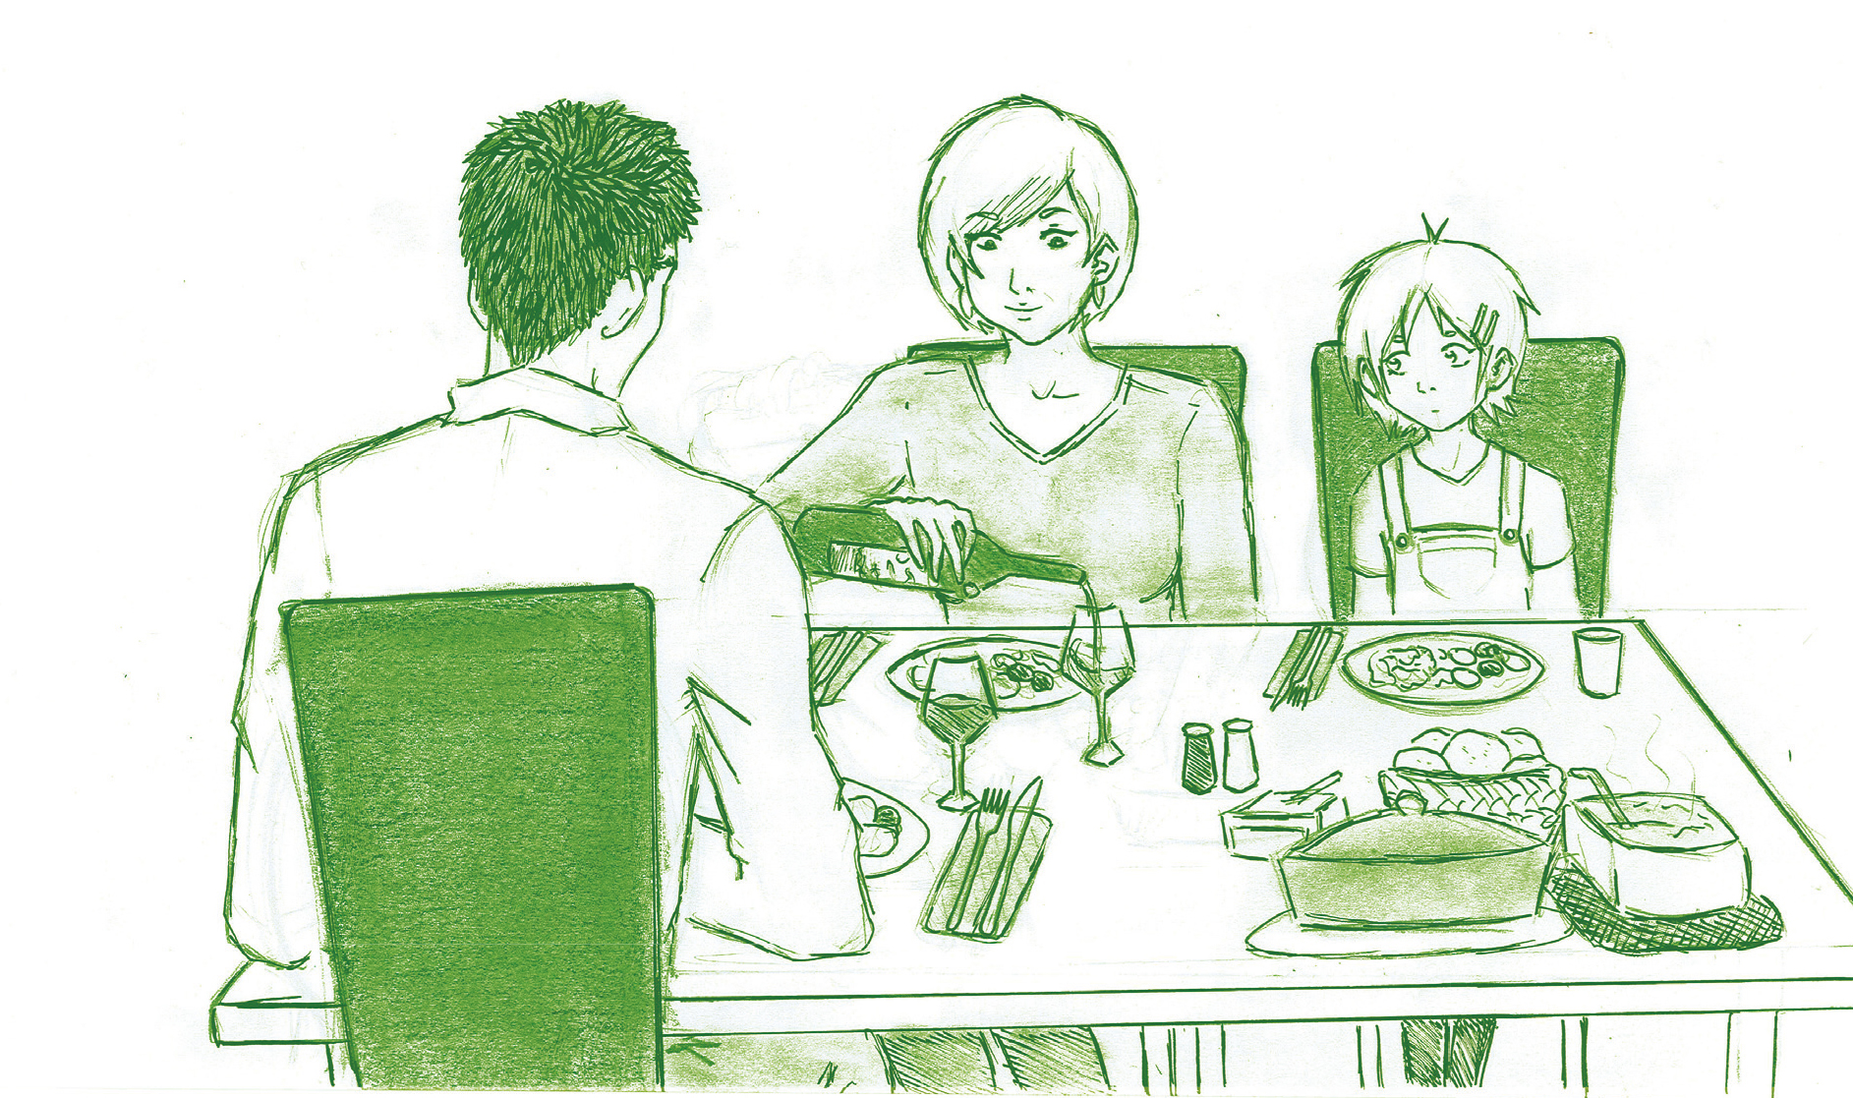

Slide 16
Oppilaiden tarinoita. Mitä kuvassa tapahtuu?

Slide 17
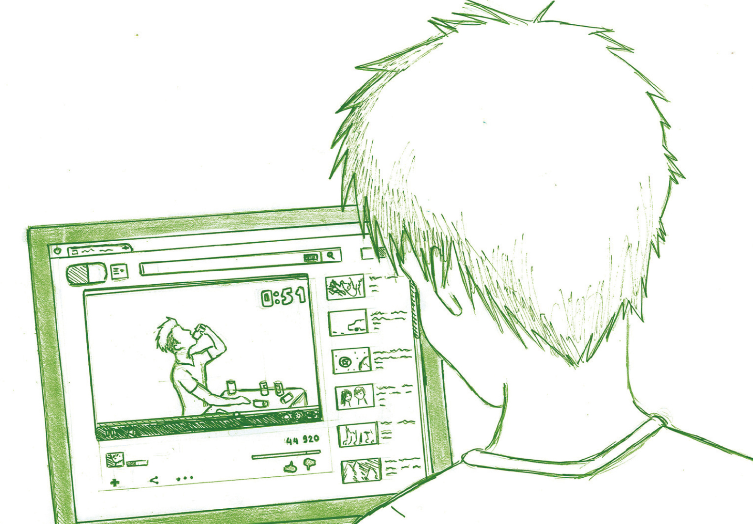

Slide 18
Oppilaiden tarinoita. Mitä kuvassa tapahtuu?

Slide 19
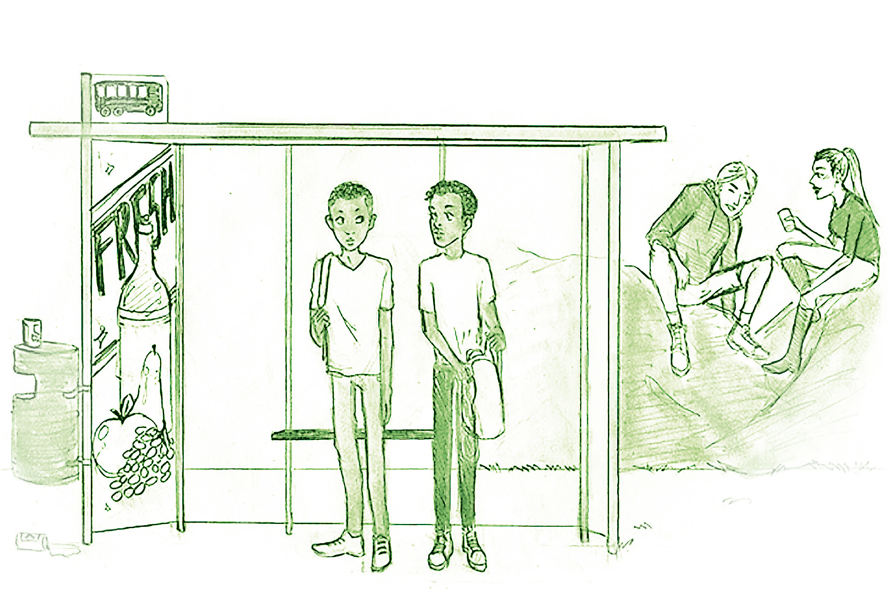

Slide 20
Oppilaiden tarinoita. Mitä kuvassa tapahtuu?

Slide 21
Oppilaiden ajatuksia
vapaa-ajan vietosta
päihteidenkäytöstä omalla asuinalueella
alaikäisten päihteiden käyttöön puuttumisesta
siitä, mitä lapset ja nuoret haluaisivat kysyä aikuisilta
Dia 14
Notes:
3 OPPILAIDEN AJATUKSIA (diat 14-18, noin 10-15 min.)
DIA 14: Pohjustus osioon nro 3. ”Seuraavaksi käydään läpi keskustellen oppilaiden vastauksia neljään oppitunnilla esitettyyn kysymykseen. Aihealueina vapaa-ajan viettotavat ja keskustelu kotona, oman asuinalueen tilanne, puuttuminen ja oppilaiden omat kysymykset.”
DIAT 15-18: Oppilaiden vastaukset. Diat ovat otsikkokysymyksillä varustettuja tyhjiä pohjia, joihin opettaja lisää vanhempainiltaa varten oppilaita Juteltaisko?-oppitunnilla post it –lapuilla kerättyjä ajatuksia.

Slide 22
Mitä vanhempien pitäisi tietää teidän ikäistenne vapaa-ajasta?
Dia 15
Notes:
Onko lasten kommenteissa jotakin yllättävää?
Oletteko keskustelleet lastenne kanssa näistä asioista?
Miksi arvelette lasten maininneen juuri näitä asioita?
Miksi lasten mielestä mahtaa olla tärkeää, että vanhemmat eivät ”ihan koko ajan” tiedä missä he ovat?

Slide 23
Mitä ajattelette nuorten tupakoinnista ja alkoholinkäytöstä omalla asuinalueellanne?
Dia 16
Notes:
Mitä arvelette, mikä on se asuinalue, jota lapset tässä ajattelevat?
Missä alueellanne näkee nuoria polttamassa tai juomassa?
(Kulkeeko alueellanne juttuja siitä, missä päin liikkuisi esimerkiksi huumeita?)
Miksi olisi tärkeää keskustella lasten kanssa myös siitä, missä alueilla/minkälaisissa tilanteissa olette huomanneet nuorten käyttävän päihteitä?

Slide 24
Kenen pitäisi mielestänne puuttua alaikäisten päihteiden käyttöön?
Dia 17
Notes:
Onko lasten kommenteissa jotakin yllättävää?
Mitä arvelette, miksi kommentit ovat tämän suuntaisia?
Ottaisitteko yhteyttä lapsen kaverin vanhempiin, jos näkisitte lapsen kaverin humalassa tai tupakalla? Miksi?

Slide 25
Mistä alkoholiin ja tupakkaan liittyvästä asiasta haluaisitte keskustella aikuisen kanssa?
Dia 18
Notes:
Onko lasten kommenteissa jotakin yllättävää?
Kuinka voisitte keskustella lapsenne kanssa omasta alkoholin käytöstänne? Miten perustelisitte lapsellenne omaa suhtautumistanne alkoholiin?
Minkälaisia arvoja haluaisitte välittää lapsellenne silloin, kun keskustelette heidän kanssaan päihteistä? Esimerkiksi miksi mielestänne on tärkeää, ettei ihmiselle tule päihdeongelmaa?

Slide 26
JUTELLAAN LASTEMME KANSSA –myös päihteisiin liittyvistä teemoista
Dia 19
Notes:
5 LOPUKSI (dia 19 / noin 5-10 min.)
5.-6.luokkalaisten kanssa kannattaa keskustella päihteistä, vaikka he eivät olisikaan aikeissa käyttää niitä tai vaikuta edes erityisen kiinnostuneilta aiheesta. On hyvä kertoa yleisellä tasolla, erään 8.-luokkalaisen sanoin jo ”yleissivistyksen vuoksi”, miksi jotkut käyttävät päihteitä ja mitä riskejä päihteiden käyttöön liittyy. On myös hyvä jutella tilanteista, joissa lapsi näkee päihteidenkäyttöä: Mitä tilanteessa tapahtui? Miksi arvelette ihmisten toimineen, kuten he tilanteessa toimivat?
Kuinka moni teistä aikoo keskustella lapsen kanssa siitä, mitä vanhempainillassa on puhuttu?
Heittäkää loppuun vielä ”kolme pointtia” eli mitkä ovat mielestänne päihdekasvatuksessa tärkeimmät teemat, joista aiotte jutella lapsenne kanssa?
Mitä terveisiä haluatte, että vien oppilaille tästä vanhempainillasta?
Kiitos mielenkiintoisesta illasta!

Slide 27
Oppilaiden kirjoittamia tarinoita hyödynnettäväksi tilanteissa, joissa oppitunteja ei ole pidetty
Dia 20

Slide 29
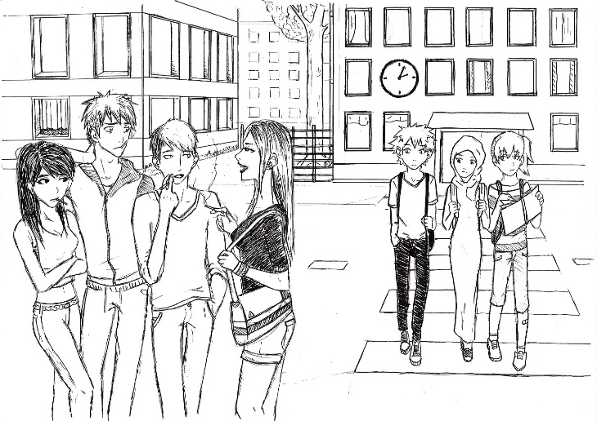
Kello on 5 yli 2 ja oppilaat ovat välitunnilla. 4 kovaa jäbää ovat röökillä tien toisella puolella. 3 oppilasta katsovat heitä oudoksuen. Maxilla ja hänen jengiläisillään on kova olo. 3 oppilasta, Annikki, Kullervo ja Aliisa katsovat järkyttyneinä, eivätkä tiedä mitä ajatella.
Lapset ovat tulossa koulusta kotiin. He näkevät yläkoululaisia polttamassa tupakkaa. Yksi lapsi sanoo: ”Tosi tyhmää polttaa tupakkaa!” Yläkoululaiset nauravat lapsille. ”Te ette määrää meitä” yksi heistä huutaa. ”Menkää pois!” toinen huutaa. Lapset juoksevat pois paikalta ja kertovat kotona vanhemmilleen. Seuraavana päivänä yläkoululaiset eivät enää polta siinä tupakkaa.
Oppilaiden tarinoita. Mitä kuvassa tapahtuu?
Dia 21b

Slide 30
Koulu loppui. Isommat teinit polttivat koulun pihalla. Kaksi tyttöä ja yksi poika kävelivät ja näkivät teinien polttavan tupakkaa. Yksi tyttö halusi mennä mukaan ja kaksi muuta ihmettelivät, että mitä he tekisivät. Yksi tytöistä meni mukaan ja kaksi muuta halusivat lähteä äkkiä pois.
Pirrr! Koulun kellot soi ja ala-asteen oppilaat kävelevät ulos. Tien toisella puolella porukka nuoria aikuisia polttaa tupakkaa. Kolme kaverusta ylittävät tien ja yskivät, kun savu menee keuhkoihin. Aikuiset vain nauravat. Kaverukset lähtevät nopeasti poispäin, eivätkä välitä aikuisten huudoista. He kertovat vanhemmilleen asiasta ja kysyvät : ” Onko vaarallista hengittää tupakan savua?” Vanhemmat kertovat että ei yhtä paljon kuin polttaminen, mutta ei se kivaakaan ole. Seuraavana päivänä oppilaat menevät toista kautta kotiin.
Oppilaiden tarinoita.
Mitä kuvassa tapahtuu?
Dia 21b

Slide 31
Oppilaiden tarinoita.
Mitä kuvassa tapahtuu?
Kun koulu päättyy Milla, Camilla ja Joonas lähtevät kävelemään puistoa kohti. Matkalla he huomaavat yläkoululaiset ja heillä kaikilla on tupakat suussa.
Milla toteaa: ”siis vitsi noi on tyhmiii”
Joonas sanoo perään: ”luulevat olevansa kovia”.
Porukasta huudetaan: ”mitä te mulkkaatte? Tulkaa hakee!”
Joonas, Milla ja Camilla huutavat yhteen ääneen: ”Ei varmaa, tos ei oo mitään järkee pitäkää ittellänne!!”
KOLMIKKO KÄVELEE PUISTOON
Dia 21b

Slide 33
Oppilaiden tarinoita.
Mitä kuvassa tapahtuu?
Alaikäiset juovat kaljaa ja juhlivat ilman vanhempien lupaa. Nuorempien poikien mielestä se on tyhmää ja he haluavat kertoa vanhemmilleen, mutta heittä pelottaa. Yksi pojista ei juo kalja, mutta toiset houkutelavat häntä juomaan. Vähän ajan päästä poika alkaa juomaan ja pikku veli on häntä katsomassa oven takaa. Hän haluaisi kertoa vanhemmille, mutta häntä pelottaa mitä isoveljensä tekisi hänelle.
Dia 22b

Slide 34
Oppilaiden tarinoita.
Mitä kuvassa tapahtuu?
Olipa kerran Simo ja Antti. Simo on 7v ja Antti 8v. Eräänä päivänä oli juhlat. Simon äiti ja iskä juo alkoholia ja Antin isä ja äiti käyttävät nuuskaa. Juhlat olivat Simon äidin ja isän syntymäpäivä he kutsuivat kaikki niitten kaverit. Simo ja Antti ihmettelevät oven takana, mitä oikein tapahtuu sitten Simon äiti juo niin paljon alkoholia, että hän sammuu lattialle. Simo oli niin pelossaan, että Antti soitti poliisille. Antti sanoi ” hei täällä on Simo ja Antti halusimme sanoa, minun äiti on alkoholisti”. Yhtäkkiä Simo haluaa mennä nukkumaan hän ei enää jaksanut olla hereillä
Dia 22b

Slide 35
DIA 23a

Slide 36
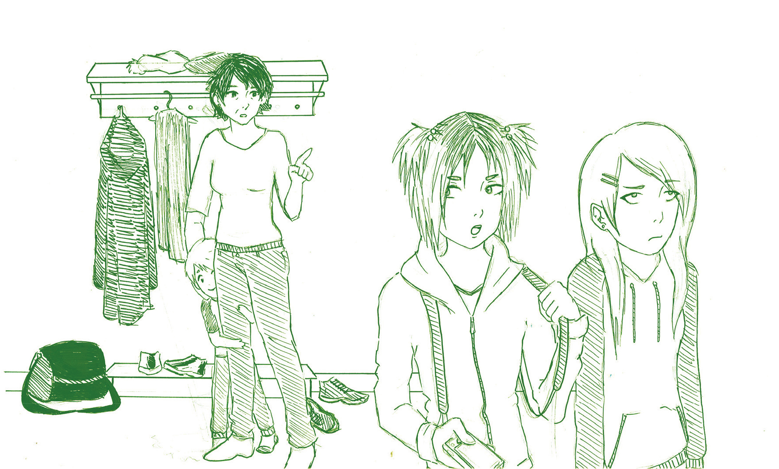
Oppilaiden tarinoita.
Mitä kuvassa tapahtuu?
Milla menee Annalle koulun jälkeen. Illalla Milla ehdottaa Annalle, että he menisivät keskustaan. Annan äiti kieltää tyttöjä lähtemästä, koska on jo myöhä, ja pimeää. Anna väittää vastaan: - Kyl kaikki muutkin saa mennä. – Mutta sinä et mene, äiti vastaa tiukasti. Milla toteaa sitten, - Meen sit jonkun muun kanssa, joka ei oo yhtä tylsä ku sä! Annasta tuntuu pahalta. Hän luulee ettei Milla halua olla enää hänen kaverinsa.”
Dia 23b

Slide 37
Tytöt tulevat koulusta kotiin. ”Kristiinan” äiti pyytää häntä siivoamaan lattian. Kristiina siivosi lattian nopeasti ja sitten tytöt juoksevat ulos. Tytöt lähtivät äkkiä kaveriporukkansa luo. Yksi porukasta avaa reppunsa ja kaivoi esiin viinapullon ja jakoi sen muille. Kristiina kertoi porukalle myöhästyneensä, koska hänen äitinsä pakotti siivoamaan lattian. Muita ei kiinnosta ja painostavat Kristiinaa juomaan ja häntä alkaa pelottaa ja itkettää. Kristiinan äiti ilmestyy paikalle, vie Kristiinan kotiin ja ilmoittaa muista nuorista poliisille. Eikä Kristiina enää liiku samoissa porukoissa.
Oppilaiden tarinoita.
Mitä kuvassa tapahtuu?
Dia 23b

Slide 39
Abdi tuli myöhässä kotiin kavereiden luota. Isä avasi oven vihaisena ja kysyi mistä on tultu? Abdi ei uskaltanut vastata isän kysymykseen, koska pelkäsi, että isä vihastuisi enemmän. Sisarukset ovat peloissaan tilanteesta. Tämä oli heille tuttua ja toivoisivat. että Abdi tuli ajoissa kotiin. Jotta isä ei vihastuisi.
Dalmar jäi kiinni tupakkakokeilusta. Isä oli asiasta hyvin vihainen ja kertoi, jos hän uudestaan kokeillee hän saa etsiä uuden kodin itselleen. Sisarukset ovat ihmeissään ja ovat vihaisia Dalmarille.
Oppilaiden tarinoita.
Mitä kuvassa tapahtuu?
Dia 24b

Slide 40
Iskä suuttui pojalle ja iskä varoitti häntä ja sanoi jos vielä kerrankin teet sitä mitä teit koulun välitunnilla otan puhelimesi sinulta pois. Sitten iskä antoi pojalle kolmeksi viikoksi kotiarestia ja sisarukset olivat huolissaan. Poika sai läksynsä. Kaikki päätyi lopuksi hyvin.
Ismail tuli kotiin myöhässä. Isä avasi oven vihaisena ja huusi Ismailille. Miksi on myöhässä ? Ismail yritti rauhallisena sanoa, että naapurin luota. Isä ei uskonut ja sanoi, että näyttää muilla sisaruksille huonoa käytöstä.
Oppilaiden tarinoita.
Mitä kuvassa tapahtuu?
Dia 24b

Slide 42
Oppilaiden tarinoita.
Mitä kuvassa tapahtuu?
Olipa kerran Äiti ja Lapsi. Äiti juo viiniä, lapsi katsoo äitiä kauhistuneena.
Oli sateinen päivä Virkalahden kotona Jyväskylässä. Perheen tytär Alina istuu keittiön tuolilla keittiön pöydän ääressä. Alina valittaa äidilleen, että häntä häiritsee äidin jatkuvaa päihteiden käyttö. Äiti ihmettelee mistä Alina puhuu.
Äiti: Miten niin muka haittaa?
Alinaa harmittaa ja miettii lopettaako äiti?
Alina lähtee huoneeseensa tyrmistyneenä, ja äiti alkaa miettiä lopettaisiko päihteiden käytön.
Dia 25b

Slide 44
Poika katselee Youtubesta kun vanhempi poika juo alkoholia. Hän miettii että on hienoa juoda niitä joten hän menee kauppaan ostamaan niitä. Kun äiti saa hänet kiinni alkoholijuomien juomisesta, hän toruu häntä. Ei sitten ilman lupaa. Kun he ovat selvittäneet asian, Poika saa anteeksi.
Pertti katsoo tietokoneelta videota, jossa Kalle juo es:sää ja kaljaa. Pertistä tuntuu väärältä, kun alaikäinen Kalle juo alkoholijuomia. Kallea alkaa pyörryttää ja Pertti pelästyy. Perttiä pelottaa niin paljon, että hänen täytyy laittaa tietokone kiinni. Pertti alkaa ottaa mallia Kallesta ja alkaa juomaan kaljaa jonka hän ottaa jääkaapista.
Oppilaiden tarinoita.
Mitä kuvassa tapahtuu?
Dia 26b

Slide 46
Oppilaiden tarinoita.
Mitä kuvassa tapahtuu?
Kaksi poikaa ovat pysäkillä odottamassa bussia, kun he huomaavat, että heidän vieressä koululaiset juovat alkoholia. Pojat ovat päättäneet kertoa tästä heti huomenna koulun rehtorille.
Veljekset muuttivat toisesta kaupungista Vantaalle heittä jännittää hirveästi ensimmäinen koulupäivä. Bussipysäkissä he näkevät nuoria, jotka juovat alkoholia. Heittä alkaa pelottaa entistä enemmän.
Dia 27b

